Slide 1
机器学习在实验高能物理中的应用 --加速器应用

Slide 2
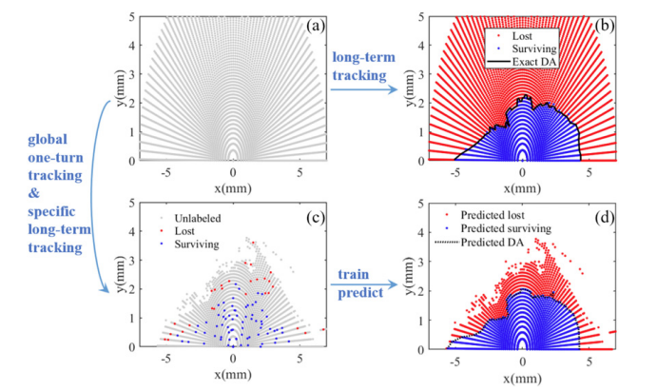
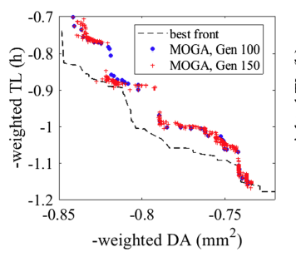
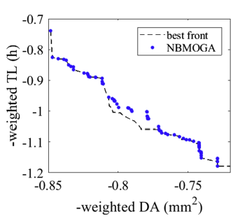
面临的问题：在第四代光源的非线性动力学优化过程中，存在优化时间过长、过早陷入局部最优解等问题。其中lattice的动力学孔径和动量接受度的评估会花费大量时间，加上优化算法收敛速度较慢会导致优化时间过长，另外优化算法在面对复杂的非线性优化问题时容易过早陷入局部最优解。
本项目将基于机器学习方法，从提高目标参数评估效率和提升数值优化算法性能两个方面入手，基于我国首台第四代同步辐射光源——高能同步辐射光源（HEPS），探索更高效的lattice数值优化算法及流程。
在HEPS的非线性优化问题上MOGA（上）与NMMOGA（下）的帕累托前沿对比
传统长程粒子跟踪方法（上）和机器学习方法（下）评估DA效果对比

Slide 3
工作计划
按内容
1.在提高目标参数评估效率方面，我们将在之前的工作积累的基础上发展基于机器学习的，快速评估加速器的非线性动力学性能参数的新方法。在lattice的非线性优化过程中除动力学孔径外，束流寿命的评估同样也会消耗大量时间，我们计划通过对比多种可能的方法和路径，开展提升束流寿命评估速度的相关研究。最终提出适于 HEPS 非线性动力学性能参数的快速评估方法，进而实现大幅减少总优化时间。
2.在提升数值优化算法性能方面，我们将探索将传统随机优化算法与机器学习结合的有效路径，以大幅提高数值优化的优化性能，乃至实现量级上的提升。我们曾在NSGA-II基础上提出了一种基于神经网络的改进型遗传算法——NBMOGA，并实现了更快的收敛速度与更优的种群多样性。考虑到 NSGA-III 与 NSGA-II 的相似性，我们将尝试在 NSGA-III 中引入神经网络及其他机器学习算法， 以进一步提高 NSGA-III 的收敛速度以及解的多样性。在此基础上，我们将在经典优化问题中，测试常用智能优化算法与本研究中提出的改进型遗传算法的性能。并选择最佳算法进行超低自然发射度储存环lattice的线性与非线性动力学优化。
3.基于以上研究以及HEPS的磁聚焦设计方案，我们将探索超低自然发射度的设计优化方案，以达到典型硬X射线衍射极限。更为重要的，建立完整的、更加快速高效的磁聚焦结构数值优化流程。
按时间
2023：发展基于机器学习的非线性动力学性能参数评估方法
2024：发展基于机器学习的多目标数值优化算法
2025：完成相关研究，整理工作，发表文章

Slide 4
人员安排与经费需求
本项目计划培养一名博士研究生。
经费需求：劳务费12.6万元（0.35万/月/人*12月*3年），支持参加国际会议1次，差旅费~2万元，论文版面费~0.4万元，合计~15万元。
预期成果
基于机器学习，发展性能更优异的光源束流动力学多目标数值优化方法
发表SCI论文1篇

